Slide 1
Aufbau der Hauptform Definition Quadratische Funktion

Slide 2
Definition: Quadratische Funktion
Die Funktionsgleichung (=Hauptform) einer quadratischen Funktion lautet
$$f\left(x\right)=a∙x^{2}+b∙x+c$$
$$mit a,b,c ∈ℝ und a≠0$$
$$f\left(x\right)=2x^{2}+3x+4$$
$$f\left(x\right)=12x^{2}+2,5x+13$$
$$f\left(x\right)=−0,5x^{2}−12x−3$$

Slide 3
Hauptform
$$f\left(x\right)=a∙x^{2}+b∙x+c$$
$$mit a,b,c ∈ℝ und a≠0$$
Bemerkung
Parameter a darf NICHT 0 sein!!! Sonst fällt $x²$ weg!
--> Und gerade x² ist die Voraussetzung einer quadratischen Funktion ☺
$$a=0:f\left(x\right)=0x^{2}+bx+c=bx+c$$
Lineare Funktion

Slide 4
Quadratische Funktion: Graph
Der Graph einer quadratischen Funktion wird Parabel genannt.
Der Graph einer quadratischen Funktion ist IMMER eine Parabel und damit $∪$- oder $∩$-förmig.
Die Parabel ist entweder nach unten oder oben offen.
Quadratische Funktionen haben immer genau einen Hoch- oder Tiefpunkt. Diesen nennt man Scheitelpunkt (oder Scheitel).

Slide 5
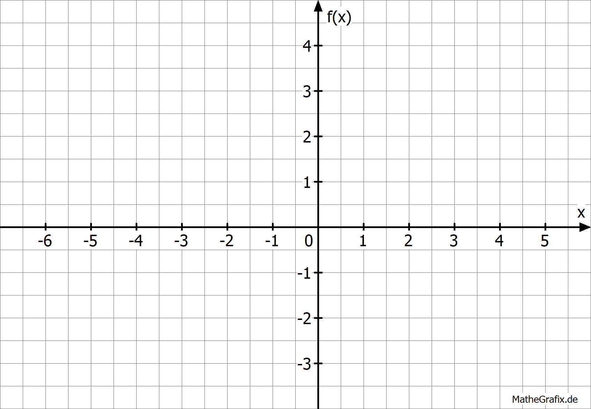
Quadratische Funktion: Graph

Slide 6
Hauptform: Parameter a, b, c
$f\left(x\right)=ax^{2}+bx+c$
Jeder Parameter hat bestimmte Eigenschaften und Auswirkungen auf den Funktionsgraphen!

